Slide 1
커밋매니저 소개
컴퓨터공학과
201533695 김경훈

Slide 2
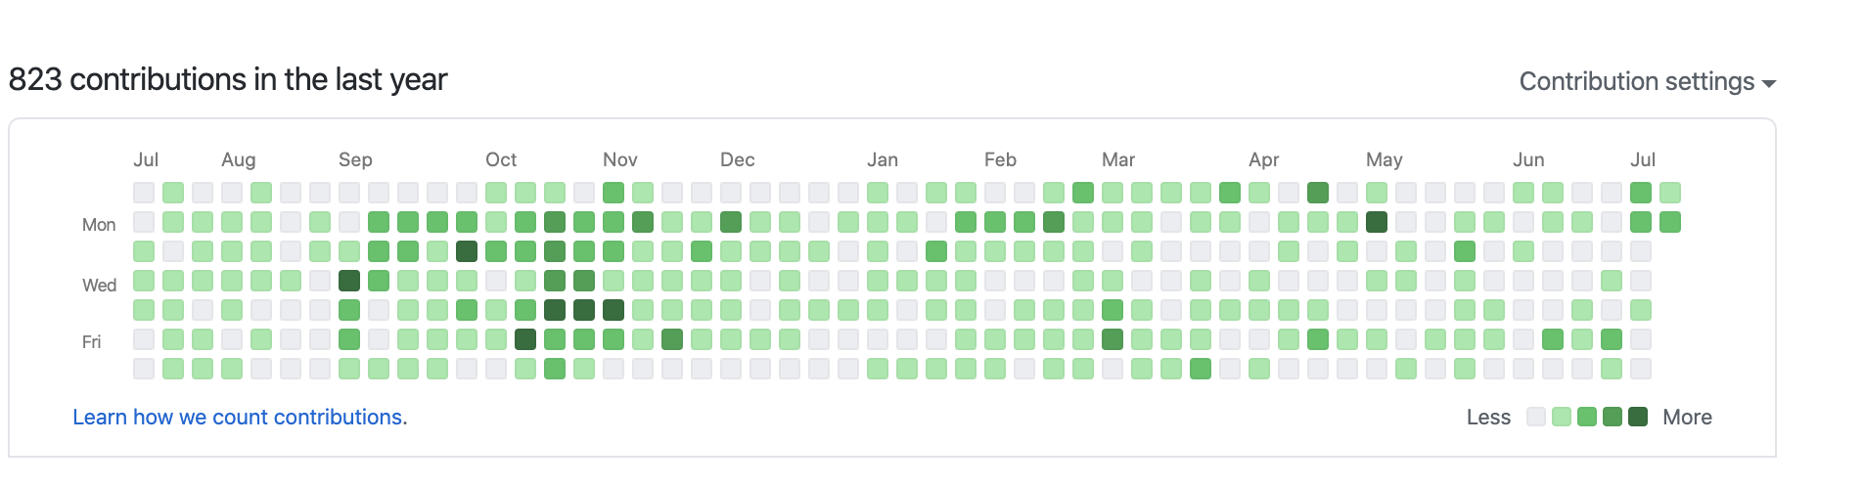
주제
개발자들의 Facebook이라고 불리는 Github는 개발자들이 꾸준한 자기개발로 포트폴리오 및 코드 저장소 등으로 사용됩니다.
특히 Github에 코드 추가 및 수정 등의 기여(커밋)을 하면, 메인 페이지의 초록색 칸이 칠해지는데 이를 잔디밭을 가꾼다고 표현한 것에 착안하여, 유저의 커밋 기록을 확인해주며 잔디밭을 가꾸는 것을 도와준다는 컨셉의 어플리케이션 입니다.

Slide 3
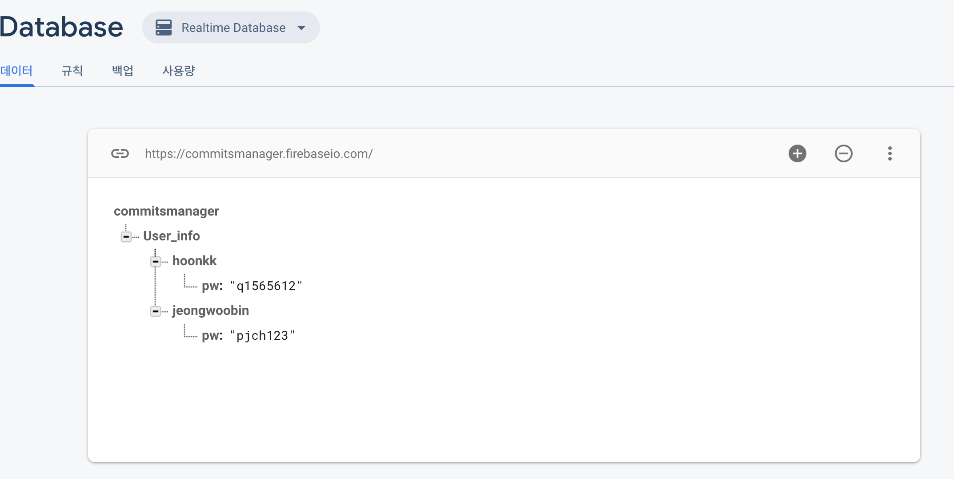
기능
메인 기능은 유저의 아이디를 입력받으면 커밋 내역과 기타 유저의 정보, 마지막으로 커밋한 레포지토리(저장소)와 커밋 내용 등을 보여주는 것입니다.
추가로 파이어베이스를 연동하여 회원 가입, 로그인을 구현하였습니다.

Slide 4
API
API는 Github에서 무료로 제공하고 있습니다.
(일정 트래픽 이하를 사용할 때만)
https://developer.github.com/v3/ 저는 이 API의 event와 user 부분을 가공한 데이터를 제공하는
Node.js 서버를 만들어 aws 를 통해 배포하였습니다.
https://github.com/hoonkk/commit-manager-server 커밋매니저 어플리케이션에서는 저 서버와의
HTTP 통신을 통해 유저의 정보와 커밋 내역 등을 받아오게 됩니다.

Slide 5
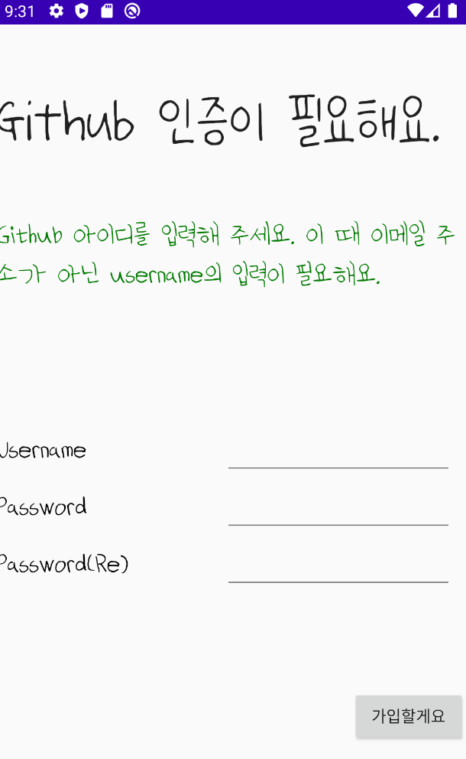
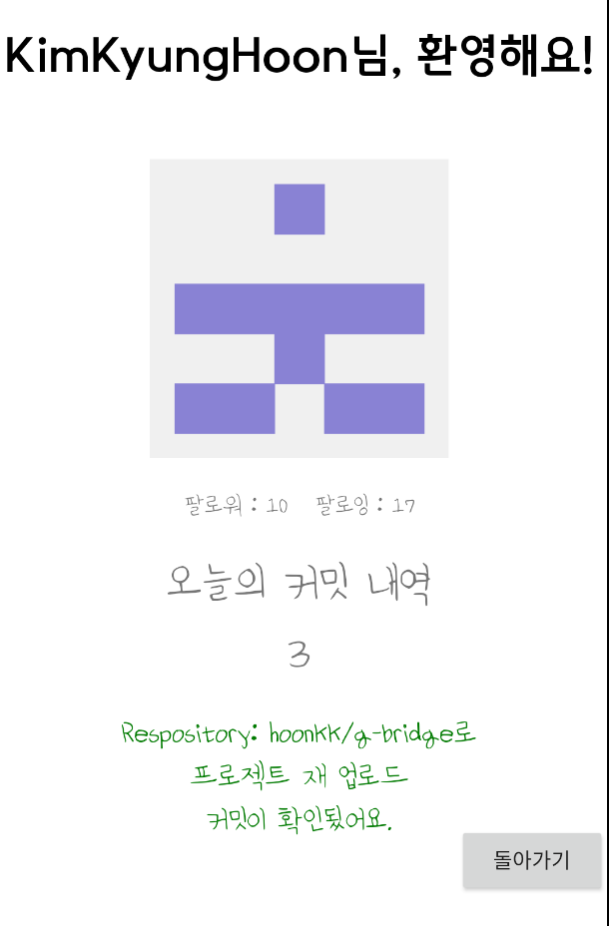
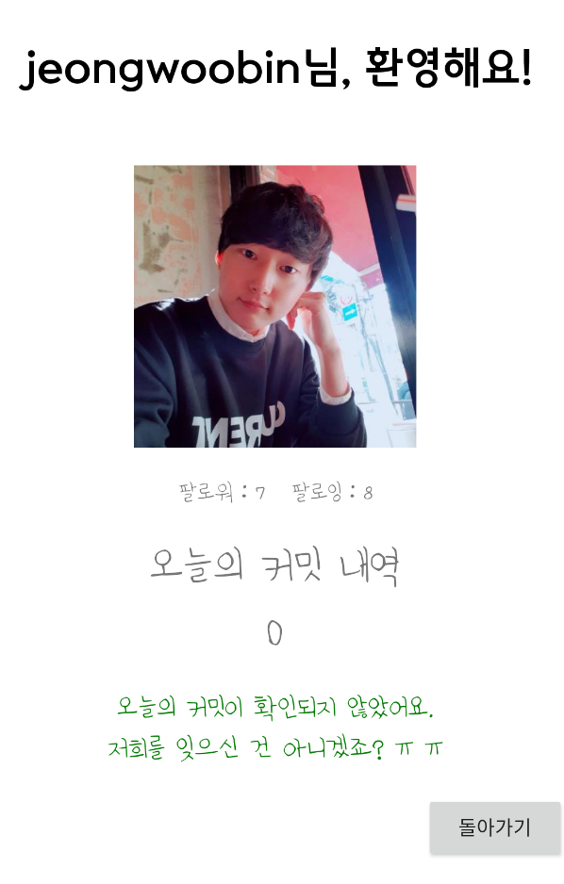
기능구현 캡처본

Slide 6
감사합니다

